Slide 1

Young
&
Lonely
Ventilen Danmark
Sociologist & Head of prevention and stigma
Julie Kronberg Jakobsen

Slide 2
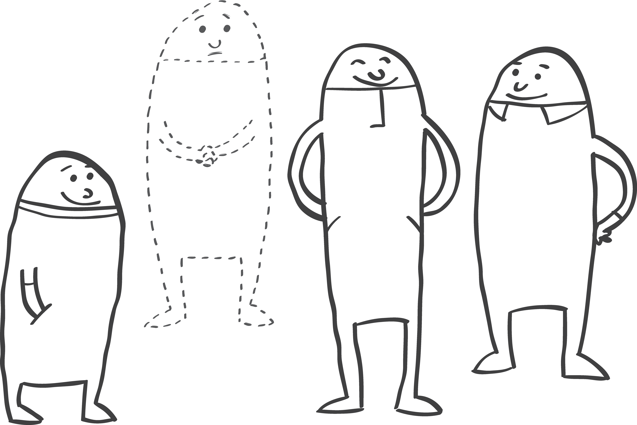
Feeling Lonely…
In your body?
For Kasper it was a long journey…

Slide 3
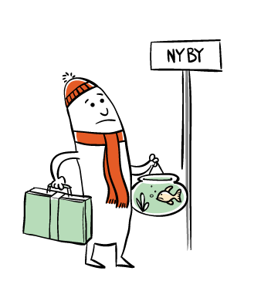

Short term
Long term
Notes:
3 min
Vi vil alle opleve i løbet af livet. Fx når vi starter i en ny klasse, flytter til en ny by eller lignende, hvor vi endnu ikke kender nogle. (Hvis tid inddrag alle de skift, de står over for) Så kan ensomheden vise sig, og oftest vil vi så lytte til den og få nye venner eller finde nogle at snakke med. I de tilfælde er der tale om en kortvarig ensomhed, som går over igen. Selvom følelsen kan være lidt ubehagelig, er den ikke farlig. Det er fuldstændig, ligesom at sult ikke er farlig, men går over når vi tager os en snack.
Til gengæld bliver ensomhed, ligesom sult, skadelig, hvis vi ikke får gjort noget ved den. Hvis vi ikke får reageret på ensomheden, kan den gå hen og blive langvarig. Her flytter ensomheden ind, og man formår ikke at få skabt de sociale relationer, man har brug for. Det kan fx være, fordi man har oplevelser med at blive holdt udenfor eller mobning, og derfor har svært ved at turde gå ind i nye fællesskaber.
Det vender vi tilbage til. Opsummerende kan vi sige,
at ensomhed er en følelse,
der opstår, når vores sociale behov ikke bliver dækket
vores sociale behov er forskellige,
og det er altså forskelligt, hvornår vi føler os ensomme.
Så længe, vi får reageret på følelsen, er den ikke skadelig.
Tag eventuelle spørgsmål til det, der er blevet sagt her

Slide 4
Notes:
Man skal se det som et spektrum
Langvarig ensomhed – også kaldet vedvarende ensomhed
Unge der føler sig ensomme over en længere periode er i højere risiko for misrtivsel og helbredsproblemer end unge der oplever mere forbigående former for ensomhed Kilde: van dulmen og Gossenes 2013

Slide 5
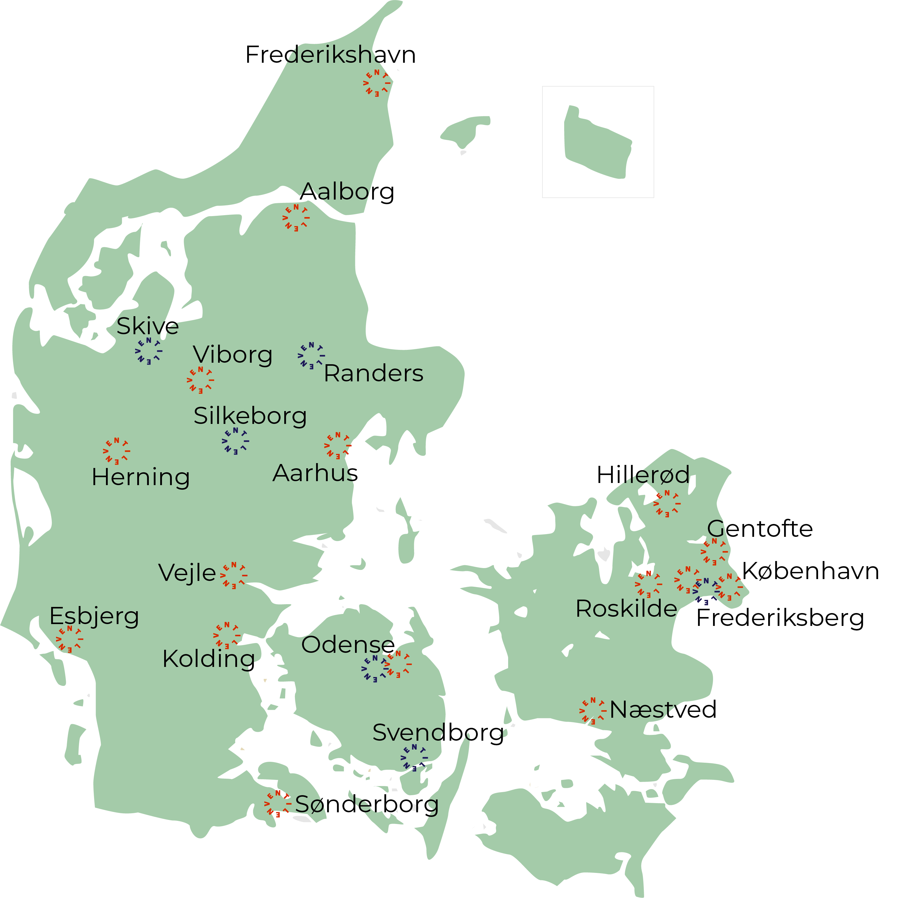




15-30

Slide 6





Participants in Ventilen
81%
Feel less lonely
76%
Experience increased self-esteem
59%
Male
37%
Female
52%
Study
25% Employed
9%
Unemployed
Notes:
Tal fra one-pager med hovedtal fra dokumentationsrappoten 2024 om de unge i Ventilen
Nyeste tal viser at vi i Ventilen havde 660 unge som i 2024 benyttede vores tilbud (primært mødestederne)
Af de 660 som benyttede tilbuddene, var 360 af disse førstegangsbesøgende
Efter at de unge er begyndt i Ventilens tilbud:
Føler 81% af de unge sig mindre ensomme (stigning på ca. 5 pct. Sammenlignet med 2023)
Yderligere oplever 76% af de unge et styrket selvværd
I forlængelse heraf er
Ca. 60% af de unge i tilbuddene mænd, 37% er kvinder og 3,6% har ikke oplyst køn
De unge i tilbuddene er primært studerende, altså 52%, hvilket dækker over erhvervsuddannelser, FGU/STU, gymnasiale uddannelser og videregående uddannelser
25% af de unge er i arbejde
Og 9% er ledige.
De resterende unge har ikke oplyst deres beskæftigelse.

Slide 7
Loneliness in Denmark
Loneliness in the general population
Loneliness among youth aged 16-24
22%
19%
13%
12%
10%
8%
5%
8%
2013 2017 2021 2023
Ensom ungdom af Mathias Lasgaard og Heidi Krumhart Mortensen ensomhed i 2017, 2021 og 2023 Kilde Jensen et. al., 2024; Lasgaard et al., 2020,.Rosenhdahl et al. 2022
Ensomhed i Danmark En afdækning af omfanget og forståelser af ensomhed
i befolkningen MARY FONDEN - H.M. DRONNING MARYS FOND Juni 2024 – Epinion

Slide 8
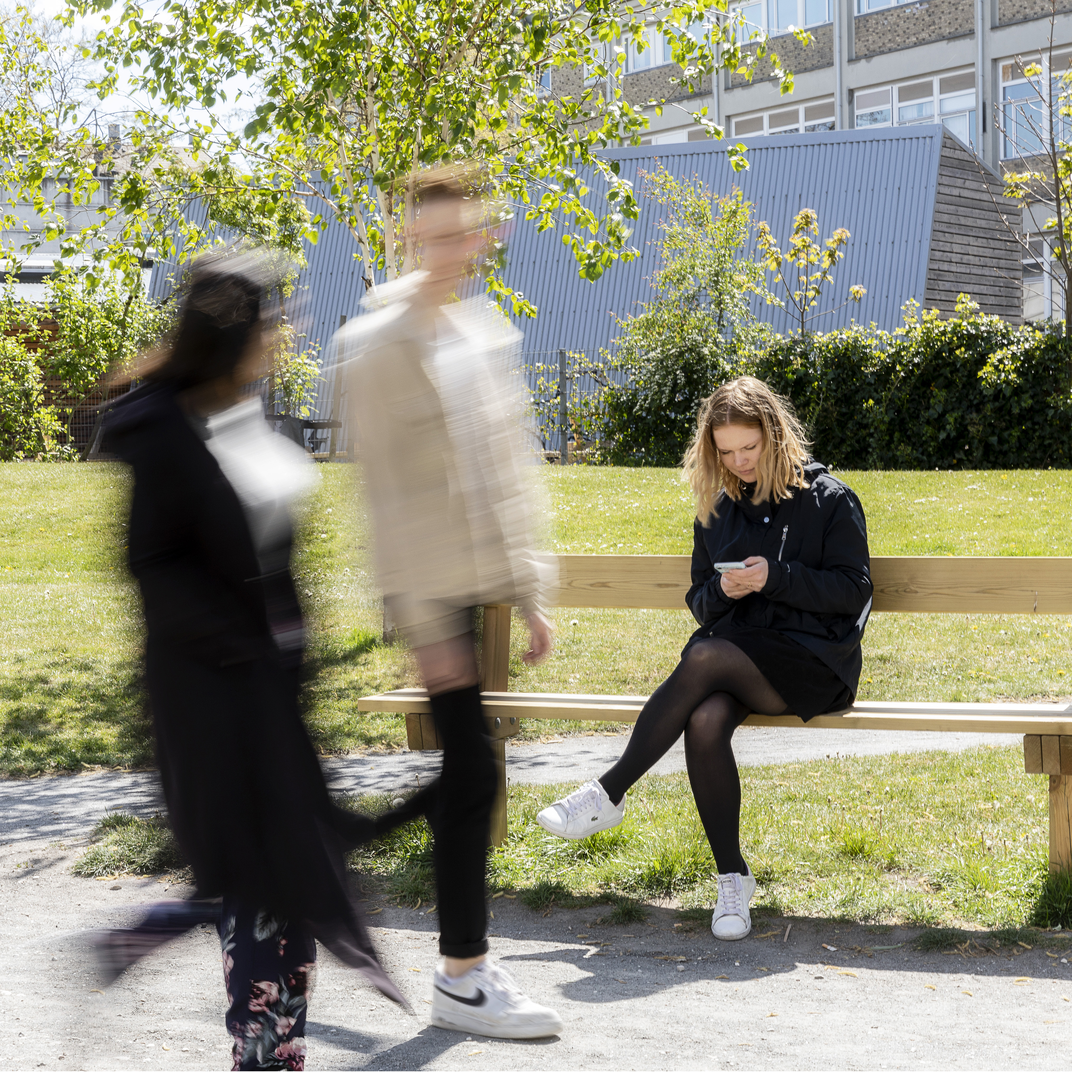
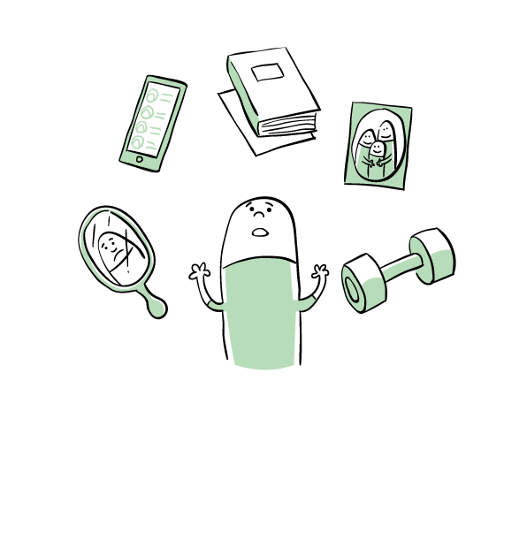
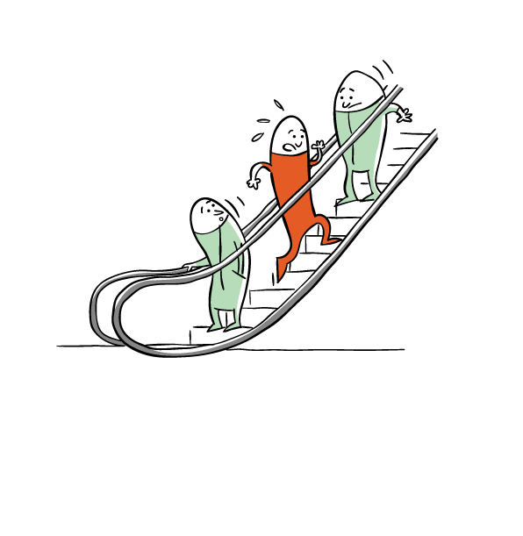
Young & Lonely
Notes:
The three item loniness scale
Hvor ofte føler du dig enisoleret fra andre
Hvor ofte føler du at du savner nogen at være sammen med
Hvor ofte følr du dig udenfor
Sjældent (1point)
En gang imellem (2 point)
Ofte (3 point)
En score på 7 indikerer ensom

Slide 9
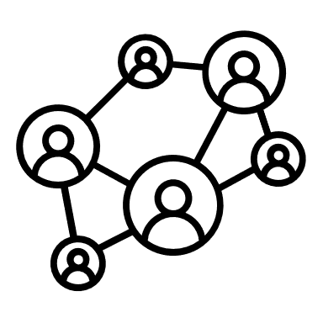
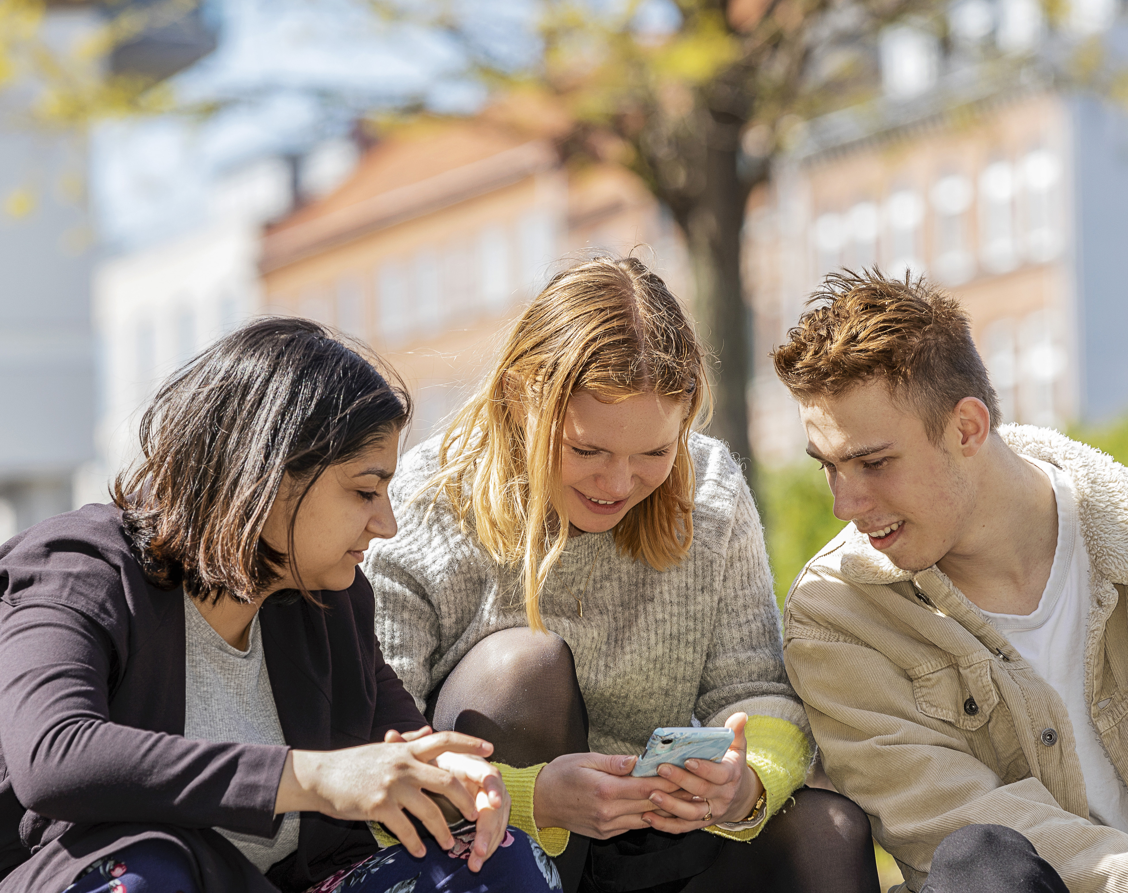


The Role of Social Media
Notes:
Relationer har stor betydning
Travle liv
Præstationsfokus – på alle parametre
Flere sociale arenaer
Flest har det godt, men mange mistrives
Corona
Konstant selvudvikling
Umuligt at nå målet – der er altid et nyt
Unge ytre selv behov for faciliterede fællesskaber
Umuligt at nå målet – der er altid et nyt
Hvorfor er børne- og ungdomsensomhed et tabu, noget de ramte ikke gerne vil vise eller fortælle?
Fordi det er beviset på at de er forkerte og anderledes
Alle billeder og forestillinger om det gode børne- og ungdomsliv er et liv i fællesskab eller fællesskaber.
Børn, der leger med kammerater, unge, der i grupper er ude, på cafe og har masser af kontakter på de sociale medier – sådan er det ´rigtige´ liv.
Det er i skærende kontrast til den ensommes liv

Slide 10

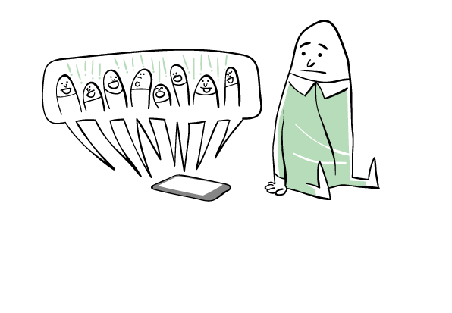
For example, in the summer, when you're just sitting there looking at people's stories. Everyone is together, and you're just sitting alone at home. It really affects you. You're like, I shouldn't be looking at this, but it just pops up every time you go online. It has a big impact on loneliness, seeing that everyone else is together when you're not with anyone yourself." (Markus)

Slide 11


Benefits and Drawbacks:
Can intensify the feeling
Can also relieve it
How you are using it:
Active
Passive
Notes:
Ungdomslivet anno 2025: 15 minutter
De digitale medier har opkoblet os på måder, som har gjort os superforbundne. I dag har vi mulighed for at være online døgnet rundt.
Det har resulteret i, at det for de fleste ikke længere er muligt eller meningsfuldt at skelne mellem, hvornår man er online eller offline, og hvornår man befinder sig i det digitale eller det virkelige liv.
(I rapporten: Børn og unges trivsel og brug af digitale medier – to analysenotater - publiceret af VIVE i 2020 skrevet af Mai Heide Ottosen & Asger Graa Andreasen)
Sociale medier er bestemt med til at forstærke perfektheds- og præstationspresset, men de fungerer samtidig som en arena for at danne netværk.
For unge, der føler sig ensomme, kan det være starten på at øve deres sociale kompetencer ved f.eks. at chatte med andre, og man tør ting, man måske ikke turde i det fysiske møde. Fx at betro sig til nogen.
Det kan diskuteres, om de sociale medier ligefrem skaber ensomhed – de kan fastholde unge i ensomheden, hvis de bruger mere energi der, end på at skabe relationer IRL.
Men overordnet set er øget skærmtid forbundet med en oplevelse af ensomhed blandt unge. Imidlertid er det svært at afgøre, om det er den digitale adfærd, der gør de unge ensomme, eller om det er oplevelsen af ensomhed, der gør, at de unge bruger meget tid ved skærmen.
Mens nogle unge oplever, at sociale medier gør dem mere sociale, oplever andre, at de gør dem mindre sociale (Jønson, 2015). Dette synes blandt andet at hænge sammen med måden, medierne bruges på.
Unge, der bruger sociale medier aktivt (det vil sige til at kommunikere direkte med andre), ses for eksempel også oftere med venner offline, end dem der bruger dem passivt (fx udelukkende scroller) (Birkjær & Kaats, 2019a).
Digitalt mediebrug kan støtte venskaber og sociale relationer, omend et meget højt mediebrug kan have det modsatte resultat. Det er dog væsentligt at skelne mellem vedligeholdelsen af eksisterende relationer og etablering af nye, såvel som mellem nære relationer og en bredere bekendtskabskreds. Således synes den digitale mediebrug også at indgå i en løbende spil om popularitet og social positionering i relation til en bredere beskedskabskreds.
De unge, der trives bedst, har et lavere skærmforbrug, men chatter oftere med vennerne, end de unge, der trives dårligst. Mai Heide Ottosen, Seniorforsker

Slide 12
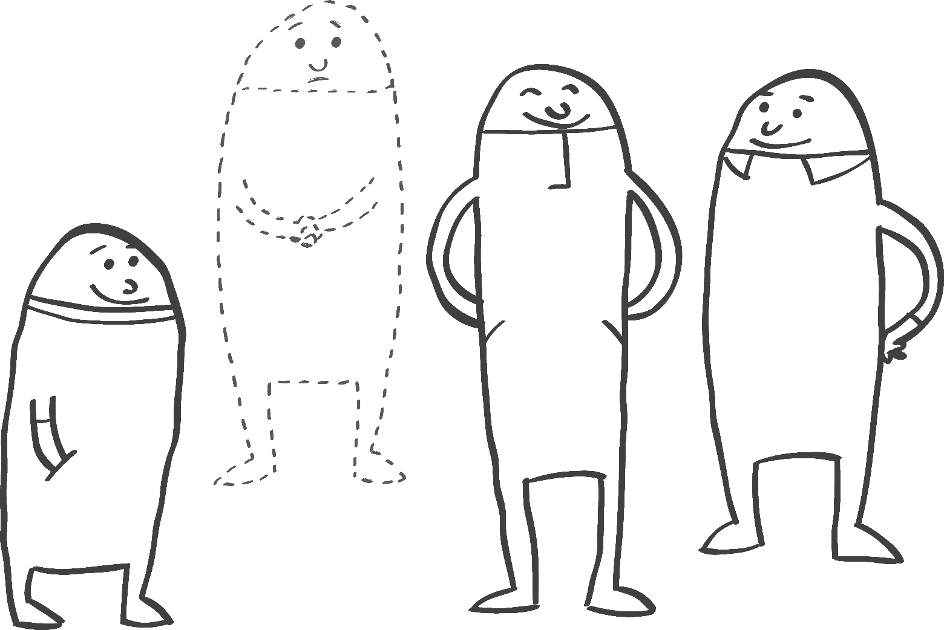
“That Snap map where you can see where your friends are.
It's not fun if you can see that I'm here - if your friends are there.
It ruins a lot because you can think "I'm not part of the group“. ”
Notes:
Unge i Ventilens fortællinger om sociale mediers negative påvirkning
De høje krav og forventninger kommer især til udtryk på sociale medier, hvor man ser billeder af ”det perfekte”, som kan være alt fra et socialt liv til
æstetiske måltider. De beskriver, at de standarder, som de føler, at man skal leve op til, er til at brække sig over. De unge beskriver de sociale medier som
skadelige og afhængighedsskabende

Slide 13
Final points
Ventilen helps combat long-term loneliness through clubs: peer-to-peer based
Ventilen prevents loneliness by implementing well-being initiatives for schools and professionals.
Young people: Many possibilities, performance pressure, fast-paced life, many changes.
Online life: It creates opportunities to connect with others who share interests.
The downside is when we are passive and only observing and can increase the feeling of loneliness.
Notes:
Tal fra one-pager med hovedtal fra dokumentationsrappoten 2024 om de unge i Ventilen
Nyeste tal viser at vi i Ventilen havde 660 unge som i 2024 benyttede vores tilbud (primært mødestederne)
Af de 660 som benyttede tilbuddene, var 360 af disse førstegangsbesøgende
Efter at de unge er begyndt i Ventilens tilbud:
Føler 81% af de unge sig mindre ensomme (stigning på ca. 5 pct. Sammenlignet med 2023)
Yderligere oplever 76% af de unge et styrket selvværd
I forlængelse heraf er
Ca. 60% af de unge i tilbuddene mænd, 37% er kvinder og 3,6% har ikke oplyst køn
De unge i tilbuddene er primært studerende, altså 52%, hvilket dækker over erhvervsuddannelser, FGU/STU, gymnasiale uddannelser og videregående uddannelser
25% af de unge er i arbejde
Og 9% er ledige.
De resterende unge har ikke oplyst deres beskæftigelse.

Slide 14



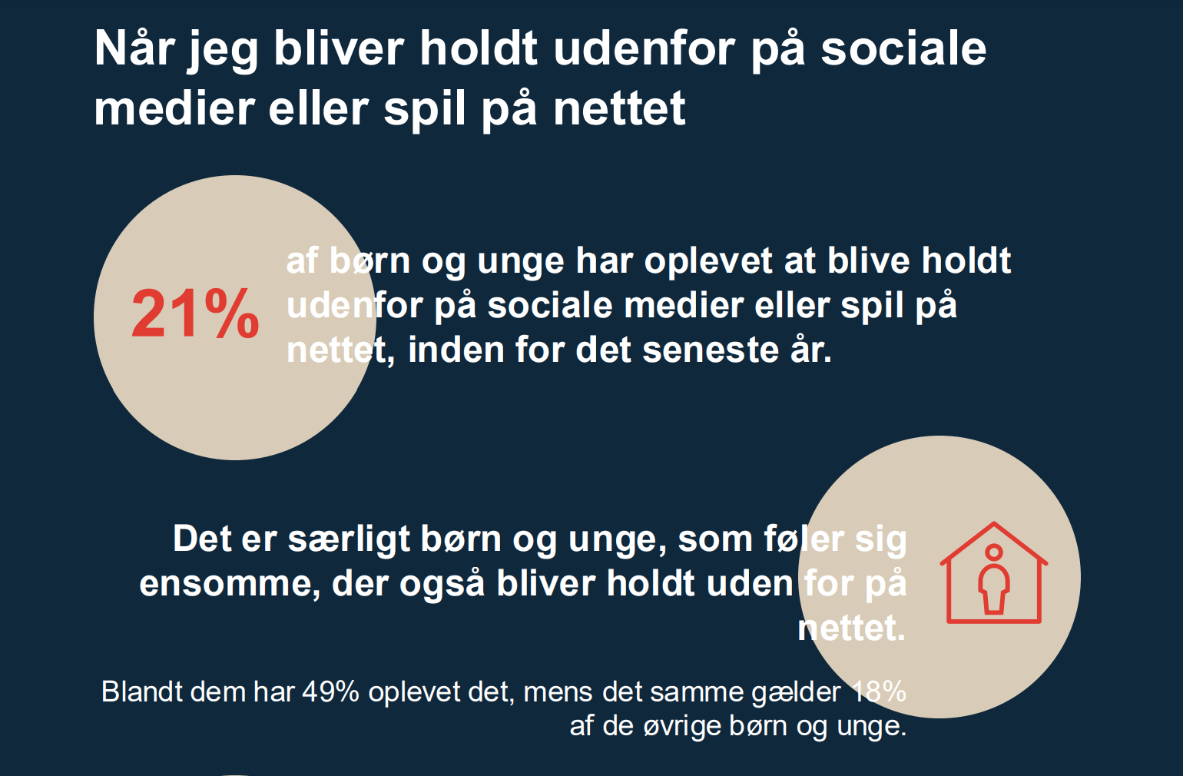
Lonely Online
84%
Digital abuse and unpleasant experience
Red barnet, Epinion, 2024; Børn og unges erfaringer med digitale krænkelser og andre ubehagelige oplevelser online
21 %
Feeling left out online
Red barnet, Epinion, 2024; Børn og unges erfaringer med digitale krænkelser og andre ubehagelige oplevelser online
Notes:
Tal fra one-pager med hovedtal fra dokumentationsrappoten 2024 om de unge i Ventilen
Nyeste tal viser at vi i Ventilen havde 660 unge som i 2024 benyttede vores tilbud (primært mødestederne)
Af de 660 som benyttede tilbuddene, var 360 af disse førstegangsbesøgende
Efter at de unge er begyndt i Ventilens tilbud:
Føler 81% af de unge sig mindre ensomme (stigning på ca. 5 pct. Sammenlignet med 2023)
Yderligere oplever 76% af de unge et styrket selvværd
I forlængelse heraf er
Ca. 60% af de unge i tilbuddene mænd, 37% er kvinder og 3,6% har ikke oplyst køn
De unge i tilbuddene er primært studerende, altså 52%, hvilket dækker over erhvervsuddannelser, FGU/STU, gymnasiale uddannelser og videregående uddannelser
25% af de unge er i arbejde
Og 9% er ledige.
De resterende unge har ikke oplyst deres beskæftigelse.

